Slide 1
ZONA SUROCCIDENTE
Informe de avance Circular 008 SSF
Mayo 23 2024
Zona Sur Occidente

Slide 4
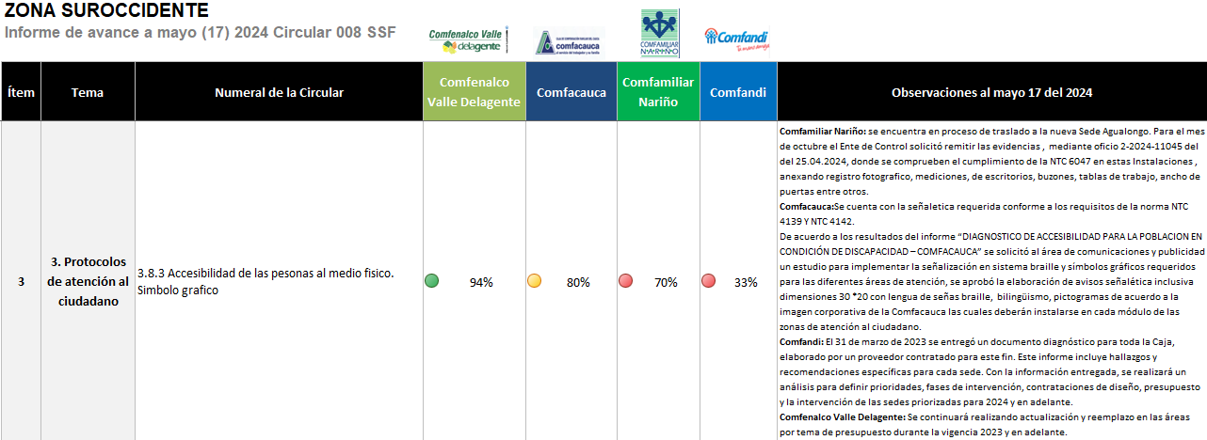

Slide 5
